Slide 1
커져라! 여의봉
2D Game

Slide 2

목차
게임컨셉
게임흐름
개발범위
개발일정
피드백 검토

Slide 3
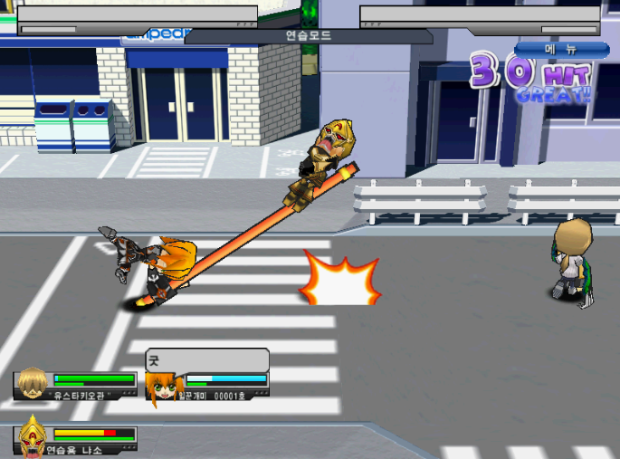
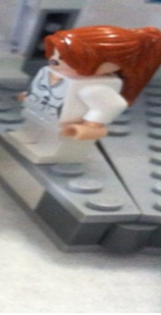
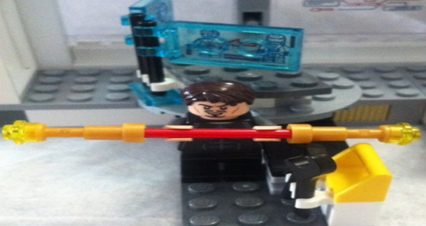
게임컨셉
인생은 타이밍!! 더 정확하게! 더 앞으로!
목표를 향해 계속 전진하라!!

Slide 4
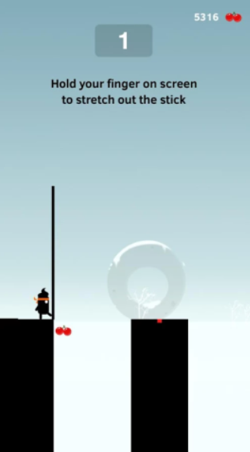
게임화면구성
게임조작: ←
→
막대의 길이를 잡아줄 키
횡스크롤 러닝게임

Slide 5
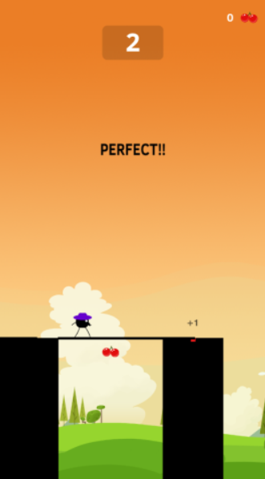
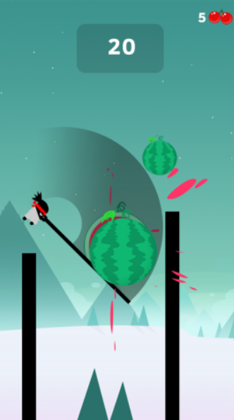
게임화면구성
몇가지 아이템 배치
하드포인트를 잡아
고점수를 형성하게 한다

Slide 6
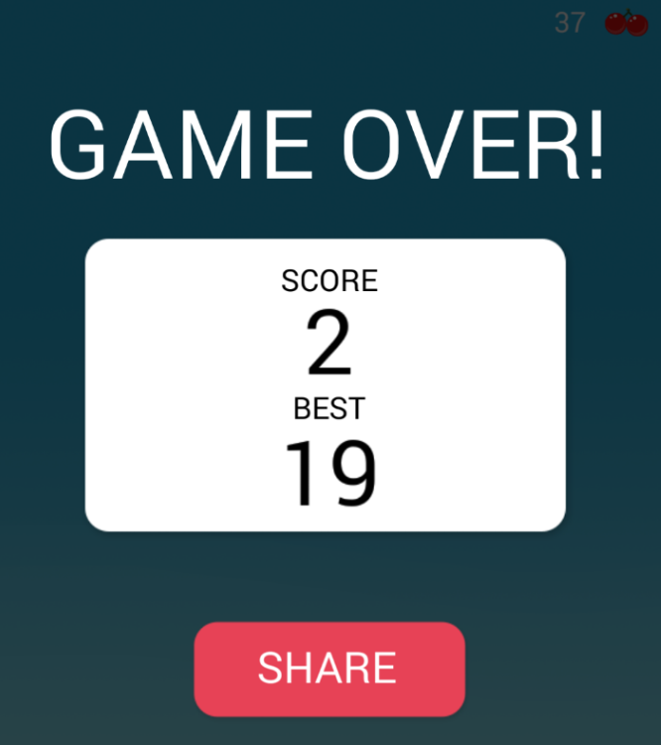
게임화면구성
게임클리어 또는
달성 실패시
점수대가 기록되어
나오게 한다.

Slide 7
개발범위
 | Basic
GAME CONTROL | 키보드방향키(좌,우) 막대를 잡아줄 키(space)
LEVEL DESIGN | 랜덤으로 건널 자리의 거리를 정해서 사용자의 컨트롤로 건너게끔 하고 난이도를 거리와 지지대의 길이로 조절한다.
MAP | 구름이 있는 풍경
BGM | 메인게임,여의봉이 움직일때, 도착에 성공했을때, 죽었을때

Slide 8

개발일정
주 | 개발내용
1주차 | 리소스수집, 캔버스 위에 캐릭터와 지지대를 위한 리스트 생성 좌표지정확인
2주차 | 게임캐릭터 이동 및 지지대 도착구현
3주차 | 자연스러운 캐릭터 애니메이션과 풍경의 이동 구현
4주차 | 여의봉의 길이조절과 여의봉 애니메이션
5주차 | 기본적으로 필요한 메뉴생성과 중간점검
6주차 | 능동적인 게임의 오브젝트들 추가작업(중요 오브젝트 3개) 오브젝트와 캐릭터간의 필요한 애니메이션 작업
7주차
8주차 | 밸런스조절 및 알맞은 BGM추가 작업
9주차 | 피드백수렴 및 여러 버그가능성 확인
10주차 | 피드백수렴 및 검토 최종점검

Slide 9
감사합니다

